Slide 1
Jeremy Bentham (18.yy)
- Ahlakın en üstün ilkesi, mutluluğu maksimize etmek ve toplam hazzı, acı karşısında maksimum kılmaktır.
- Haz ve Acı → «Efendilerimiz»
- Hepimiz hazzı arar, acıdan kaçarız.
Toplumsal, politika, hukuk
Kaynak: Micheal Sandel, Adalet

Slide 2
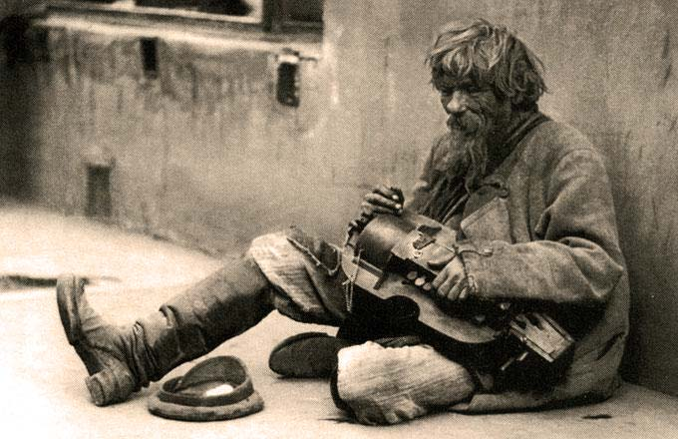
Jeremy Bentham – «Yoksulluk Yönetimi»
Mutluluğu azaltma etkisi
1. Merhametli → duygudaşlık
2. Katı yürekliler → iğrenme
- Halk tarafından çekilen toplam acı, düşkünler evinde çalışan dilencilerin hissettiği mutsuzluktan daha büyük.
Kaynak: Micheal Sandel, Adalet

Slide 3
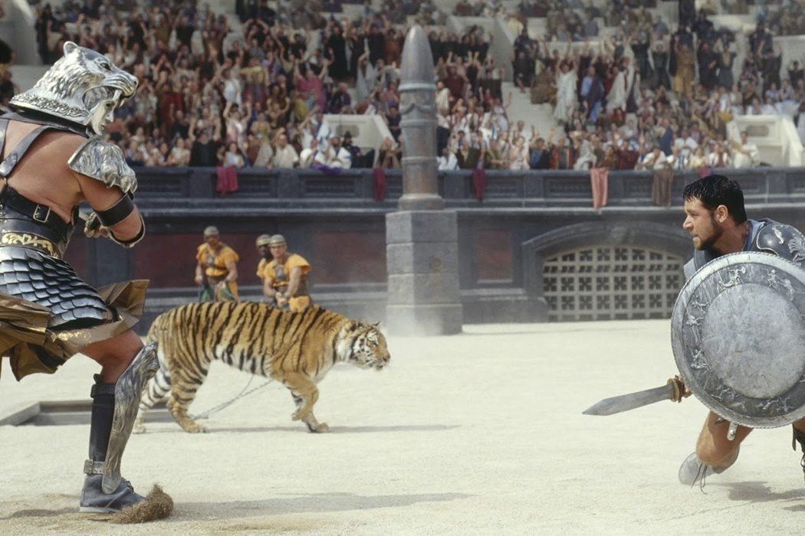
Faydacılığa 2 Temel İtiraz
1. İnsan Hakları
CIA, 10, 1000, 10.000 ?
Peki, kızı?
Kaynak: Micheal Sandel, Adalet

Slide 4
Tartışalım…

Slide 5
Faydacılığa 2 Temel İtiraz
Ursula Le Guin – Omelas’ı Bırakıp Gidenler
Yaz şenliği, deniz kıyısındaki parlak kuleli Omelas kentine kırlangıçları havalandıran çan sesleriyle geldi. Limanda salınan teknelerde bayraklar dalgalanıyordu. Kırmızı damlı evler ve resimlerle süslü duvarlar arasındaki sokaklarda, mazıların büyüdüğü eski bahçeler arasında ve ağaçlı bulvarların altında, büyük parkların ve kamu binalarının yanlarında geçit alayları yürüyordu. Bazıları gösterişliydi: Mor ve boz renkli, uzun, süslü giysilere sürünmüş yaşlı insanlar, mağrur zanaatkârlar, kucaklarında bebekleri, gevezelik ederek ‘yürüyen şen kadınlar’. Kimi sokaklardaysa müzik daha bir hızlı çalıyor, gonglar ve davullar gümbürderken insanlar dans ediyordu. Yürüyüş değil danstı sanki bu. Bütün geçit alayları kentin kuzey yakasına, parlak güneş altında çıplak, ayakları ve dizleri çamura bulanmış, uzun, kıvrak kollu genç erkek ve kızların toplanıp yerlerinde duramayan atlarını yarışa hazırladığı Yeşil çayırlar denilen sulak otlaklara yönelmişti. Atların koşumları yoktu, yalnızca gemsiz yularlar takılmıştı. Yeleleri altın, gümüş ve yeşil şeritlerle süslenmişti. Burun deliklerini hızlı hızlı açıp kapayarak birbirlerine soluyor, böbürleniyorlardı, at bizim törenlerimizi kendisininmişçesine benimseyen tek hayvan olduğundan hepsi çok heyecanlıydı. İleride, Omelas’ı körfez boyunca yarı yarıya çevreleyen kuzey ve batı dağları uzanıyordu. Sabah havası öylesine berraktı ki, masmavi göğün altında, Onsekiz Tepelerini taçlandıran karlar güneş ışığının aydınlığıyla millerce uzunlukta beyaz-altın rengi parıltılar saçıyordu. Yarış yolunu belirleyen bayrakları ara ara dalgalandırmaya yetecek kadar rüzgâr vardı. Geniş, yeşil çayırların sessizliğinde, kentin sokaklarından süzülen, bir yaklaşıp bir uzaklaşan ve gitgide daha yaklaşan müzik duyuluyor, zaman zaman titreşen, birleşen ve çanların büyük coşkulu çınlamasıyla patlayan havanın neşeli ve belli belirsiz tatlılığı hissediliyordu.
Kaynak: Ursula Le Guin- Omelas’ı Bırakıp Gidenler

Slide 6
Coşkulu! Coşku nasıl anlatılır? Omelas’ın yurttaşları nasıl betimlenebilir?
Mutlu olsalar da basit insanlar değillerdi, anlıyor musunuz? Oysa bizler, neşe sözcüklerini pek söylemiyoruz artık. Tüm tebessümler miladını doldurdu. Böyle bir betimlemeyle karşılaşınca insan belli varsayımlar yapmaya meylediyor. Böyle bir betimleme ile karşılaşınca gözler, soylu şövalyelerin etrafını çevrelediği muhteşem bir aygıra ya da belki de kaslı kölelerce taşınan altın kakmalın bir tahtırevana kurulmuş bir kral arıyor hemen. Ama kral yoktu burada. Kılıç da, kullanmıyorlardı, köleleri de yoktu. Barbar değillerdi. Toplumlarının kurallarını ve yasalarını bilmiyorum, ama pek az sayıda kural ve yasaları olduğunu sanıyorum. Monarşi ve kölelik olmadan yaşadıkları gibi, işlerini borsa, reklâmlar, gizli polis ve bombalar olmadan da görüyorlardı. Yine de tekrarlıyorum, basit insanlar değillerdi; kendi halinde çobanlar, soylu vahşiler, safiyane ütopyacılar değildiler. Bizden daha az karmaşık değillerdi. Sorun şu; ukalalarla züppelerin kışkırttığı kötü bir alışkanlığımız var bizim, mutluluğu aptalca bir şey gibi görüyoruz. Sadece acı entelektüel, sadece kötülük ilginç geliyor bize. Sanatçının ihaneti bu: Kötülüğün sıradan ve acının müthiş sıkıcı olabileceğini bir türlü kabul edememek. Onlarla baş edemiyorsan onlara katıl. Canını yakıyorsa yinele. Oysa acıyı yüceltmek sevinci lanetlemektir, şiddeti kucaklamak bütün diğer şeyleri elden kaçırmaktır. Handiyse, hiçbir dayanağımız kalmadı; mutlu bir insanı betimleyemiyoruz artık, neşenin değerini bilmiyoruz. Omelas’ın insanlarını nasıl anlatabilirim ben sizlere? Saf ve mutlu çocuklar değil onlar; onların çocukları mutlu ama. Onlar, yaşamları mahvolmamış, olgun, zeki, tutkulu yetişkinler.
Kaynak: Ursula Le Guin- Omelas’ı Bırakıp Gidenler

Slide 7
Ey mucize! Ah keşke daha iyi betimleyebilsem. Keşke sizleri inandırabilsem. Omelas, benim sözcüklerimle, evvel zaman içinde, çok eski zamanlarda ve uzaklarda kalmış bir masal kentini andırıyor. Belki de en iyisi onu kendi düş gücünüzle kurmanız, düşlerinizin gerçek olduğunu varsaymanız; zira hepinizi memnun edemem tabii ki ben. Mesela teknoloji ne durumda? Caddelerde dolaşan arabalar, havada uçuşan helikopterler yoktur herhalde. Omelas’ın insanlarının mutlu olmasından belli bu. Mutluluk, gerekli olan ile gereksiz ama zararlı olmayan ve zararlı olan arasında doğru bir ayırım yapılmasına dayanır. Orta kategoridekilere gelince -gereksiz ama zararsız şeyler, konfor, lüks, gösteriş, vesaire- merkezi ısıtma sistemleri, metroları, çamaşır makineleri ve burada henüz icat edilmemiş her türden harika araçları, uçuşan ışık kaynakları, yakıtsız güç kaynakları, nezleye karşı çareleri olabilir pekâlâ. Ya da hiçbiri olmayabilir: Fark etmez. O size kalmış. Ben, şenliğe birkaç gün kala tepedeki ve kıyıdaki kasabalardan kalkıp Omelas’a gelenlerin çok hızlı küçük trenlere ve iki katlı tramvaylara bindiğini ve Omelas tren istasyonunun, muhteşem Çiftçiler Pazarı kadar cafcaflı olmasa da aslında kentin en güzel binası olduğunu düşünme eğilimindeyim. Ama trenleri de olsa Omelas, şu ana kadar bazılarımıza “eh idare eder” dedirtiyor korkarım. Tebessümler, çanlar, geçit alayları, atlar, eh. Öyleyse bir de orji ekleyin bari. Orji işinize yararsa hiç çekinmeyin. Ama güzel çıplak rahip ve rahibelerin, yarı esrik bir halde, önlerine ilk çıkan erkek veya kadınla, sevgiliyle veya yabancıyla çiftleşmeye hazır, kanın derin tanrısallığı ile birleşmeye duydukları arzuyla içinden çıkıverdikleri tapınaklar olmasın. İlk düşündüğüm buydu, ama Omelas’ta tapınaklar olmasın daha iyi. Hiç olmazsa insanlı tapınaklar. Dine evet, din adamlarına hayır. Elbette, çıplak güzeller, kendilerini arzulayanların açlığına ve tenin hazzına kutsal bir tatlı gibi sunarak dolaşabilirler ortalıkta. Onlar da katılsın geçit alayına. Çiftleşenlerin üzerinde davullar gümbürdesin ve gonglarla arzunun zaferi ilan edilsin (ve yabana atılamayacak bir nokta), bu haz dolu ayinlerden doğan çocuklar herkes tarafından sevilsin ve büyütülsün. Bildiğim bir şey varsa o da Omelas’ta suçluluk duygusu olmadığı. Ama başka ne olmalı? Başlangıçta uyarıcılar olmamalı diye düşünmüştüm, ama pek sofuca bu. Sevenleri varsa, drooz’un hafif, kalıcı ve kararlı tatlılığı doldurabilir kentin sokaklarım. Drooz zihni ve kasları büyük bir ışık ve parıltıyla kaplar önce, birkaç saat sonra bir düş rehavetiyle ve nihayet, evrenin en gizli sırlarıyla ilgili harika görüntülerle birlikte inanılmaz bir cinsel haz uyandırır; üstelik alışkanlık da yapmaz.
Kaynak: Ursula Le Guin- Omelas’ı Bırakıp Gidenler

Slide 8
Daha mütevazı beğeniler için de bira olabilir sanıyorum. Başka ne, başka ne olabilir coşku kentinde? Zafer duygusu elbette, cesaretin kutlanışı. Ama din adamları olmadan yapabiliyoruz madem, askerler de olmasın. Başarılı katliamlara dayalı coşku haklı bir coşku değil; işimize yaramaz, korkunç, basit. Bir dış düşmana karşı olmaktan değil, tüm insanların ruhundaki en güzel ve en haklı şeylerle, dünyadaki yazın ihtişamıyla birleşmekten doğan sınırsız ve cömert mutluluk: Omelas’ın insanlarının göğüslerini kabartan budur ve kutladıkları zafer de dirimin zaferi. Çoğunun drooz’a gerek duyduğunu da sanmıyorum aslında.
Kaynak: Ursula Le Guin- Omelas’ı Bırakıp Gidenler

Slide 9
İnanıyor musunuz? Şenliği, kenti, coşkuyu kabul ediyor musunuz? Hayır mı? Öyleyse bir şey daha anlatayım sizlere.
Omelas’ın güzel kamu binalarından birinin bodrumunda, belki de ferah evlerden birinin mahzeninde bir oda var. Kapısı kilitli, penceresi yok. Mahzenin bir yerindeki örümcek ağları bürümüş bir pencereden vuran küçük tozlu bir ışık tahtaların arasındaki bir çatlaktan sızıyor. Küçük odanın bir köşesinde, bir çöp kovasının yanında uzun saplı, kötü kokulu, pisliğe bulanmış bir çift süpürge duruyor. Yerler pislik içinde, dokununca hafif bir ıslaklık geliyor ele; mahzen pislikleri genellikle böyle olur zaten. Oda üç adım boyunda, iki adım eninde: Bir sandık odası ya da kullanılmayan bir araç gereç dolabı. Odada bir çocuk oturuyor. Bir kız da olabilir, bir oğlan da. Altı yaşında gösteriyor, ama aslında on yaşına yaklaştı (....) Süpürgelerden korkuyor. Onları korkunç buluyor. Gözlerini kapatıyor, ama süpürgelerin hala orada durduğunu, kapının kilitli olduğunu, kimsenin gelmeyeceğini biliyor. Kapı hep kilitli; hiç kimse gelmiyor, sadece zaman zaman -çocuğun zaman ve süre kavramı yok- kapı gıcırdayarak açılıyor ve birisi ya da birkaç kişi görünüyor. İçlerinden biri gelip çocuğu tekmeleyerek kaldırıyor. Ötekiler yaklaşmıyorlar hiç, yalnızca korku ve tiksintiyle süzüyorlar onu. Yiyecek kabı ve su çanağı çabucak dolduruluyor, kapı kilitleniyor, gözler kayboluyor. Kapıdaki insanlar hiçbir şey söylemiyor, ama bu odada doğmamış olan, gün ışığını ve annesinin sesini hatırlayabilen bu çocuk arada bir konuşuyor. “İyi olacağım” diyor. “Lütfen bırakın beni. İyi olacağım!” Hiç cevap vermiyorlar. Çocuk, eskiden geceler boyu yardım ister ve bol bol ağlardı, ama artık inliyor yalnızca “ah-haa, ehhaa” ve gitgide daha az konuşuyor. O kadar zayıf ki bacakları çöp gibi, midesi kemiklerine yapışmış, günde yarım tas mısır ve lapa ile yaşıyor (…)
Kaynak: Ursula Le Guin- Omelas’ı Bırakıp Gidenler

Slide 10
Hepsi, Omelas’ın tüm insanları onun orada olduğunu biliyor. Bazıları görmeye geliyor, diğerleri orada olduğunu bilmekle yetiniyor. Orada olması gerektiğini biliyor hepsi. Bazıları nedenini anlıyor, bazıları anlamıyor; ama hepsi de farkındalar ki mutlulukları, kentlerinin güzelliği, dostluklarının sıcaklığı, çocuklarının sağlığı, alimlerinin bilgeliği, zanaatkarlarının ustalığı, hatta hasatlarının bolluğu ve göklerinin berraklığı tümüyle bu çocuğun dayanılmaz sefaletine bağlı.
Çocuklara, sekiz ile on iki yaşları arasında anlayabilecek duruma geldiklerinde anlatılır ve bu çocuğu görmeye gelenler çoğunlukla gençlerdir. Ama sık sık yetişkinlerden biri de çocuğu görmeye ya da bir kez daha görmeye gelir. Mesele onlara ne kadar iyi anlatılırsa anlatılsın, bu genç seyirciler gördüklerinden şaşkına döner, sersemleşirler. Aşmış olduklarını sandıkları tiksinti duygusuna kapılırlar. Tüm açıklamalara rağmen öfke, kızgınlık, çaresizlik hissederler. Çocuk için bir şeyler yapmak isterler. Ama ellerinden gelen hiçbir şey yoktur. Eğer çocuk, o iğrenç yerden gün ışığına çıkarılırsa, temizlenir, beslenir ve rahat ettirilirse bu iyi bir şey olacaktır, doğru; fakat bu yapılırsa eğer, o gün ve o saatte ‘Omelas’ın tüm refahı, güzelliği ve hazzı yok olacak, yıkılacaktır. Koşullar bunlardır. Omelas’taki her bir yaşantının iyiliğini ve güzelliğini tek, küçük bir düzelme uğruna feda etmek; tek bir insanın mutluluğu uğruna binlerin mutluluğunu fırlatıp atmak: Suçluluk duygusunu içeri almak olacaktır bu.
Kaynak: Ursula Le Guin- Omelas’ı Bırakıp Gidenler

Slide 11
Koşullar sert ve kesin; çocuğa güzel bir söz bile söylenemez.
Genç insanlar çocuğu gördükten ve bu korkunç paradoksla yüz yüze geldikten sonra gözyaşları içinde ya da gözyaşsız bir hiddetle eve dönerler çoğu kez. Haftalar veya yıllar boyu düşünebilirler bunun üzerinde. Ama zaman geçtikçe anlamaya başlarlar ki çocuk salıverilse bile özgürlüğünü elde edemez: Sıcaklık ve yiyeceğin vereceği, küçük, belli belirsiz bir zevk, tamam, ama hepsi bu. Gerçek bir coşkuyu tanımayacak kadar aşağılanmış ve aptallaşmıştır. Korkudan kurtulamayacak kadar uzun bir süre korkarak yaşamıştır. Alışkanlıkları insanca muameleye uyum göstermez. Öyle ki onu koruyacak duvarlar, gözleri için karanlık ve üstüne tüneyeceği dışkı olmazsa mahvolacaktır. Gerçekliğin korkunç adaletini anlamaya başlayıp kabullenince bu acı adaletsizlik için akıttıkları gözyaşları kurur. Yine de gözyaşları ve öfkeleri, iyiliklerini sınamaları ve çaresizliklerini kabullenmeleridir belki de yaşamlarındaki ihtişamın gerçek kaynağı. Mutlulukları ruhsuz, sorumsuz bir mutluluk değildir. Çocuk gibi kendilerinin de özgür olmadıklarını bilirler. Duygudaşlığı bilirler. Mimarilerini soylu kılan, müziklerine o görkemi veren, bilimlerini yücelten şey, işte bu çocuğun varoluşu ve onun varlığını bilmeleridir. O çocuk sayesinde çocuklara böylesine iyi davranırlar. Bilirler ki zavallı çocuk karanlıkta acı çekmezse öteki, flüt çalan çocuk, genç süvariler yazın ilk sabahı, tüm güzellikleriyle gün ışığında yarışmaya hazırlanırken o coşkulu müziği yaratamaz.
Kaynak: Ursula Le Guin- Omelas’ı Bırakıp Gidenler

Slide 12
Şimdi inanıyor musunuz onlara? Daha inanılır oldular değil mi? Ama anlatacağım bir şey daha var ve buna inanmak pek kolay değil.
Zaman zaman, çocuğu görmeye giden ergen kızlar ve oğlanlardan biri ağlayarak veya hiddetle dönmez evine. Daha doğrusu, evine dönmez. Kimi zaman daha yaşlı bir adam ya da kadın bir-iki gün susar kalır, sonra evini terk eder. Bu insanlar sokağa çıkar, sokakta bir başlarına yürürler. Yürüdükçe yürürler ve güzel kapılardan Omelas kentinin dışına çıkarlar. Omelas’ın tarlaları boyunca yürür dururlar. Her biri tek başına gider, oğlan veya kız, erkek veya kadın. Gece bastırır; yolcular köy sokaklarından, sarı ışık yanan pencerelerin arasından geçer ve tarlaların karanlığına doğru gider. Her biri, tek başlarına batıya veya kuzeye doğru, dağlara doğru giderler. Yollarına devam ederler. Omelas’ı bırakır, karanlığın içine doğru yürürler ve geri gelmezler. Gittikleri yer çoğunuz için mutluluk kentinden bile daha zor tahayyül edilebilir bir yerdir. Onu hiç betimleyemem. Belki de yoktur. Ama nereye gittiklerini biliyor gibiler Omelas’ı bırakıp gidenler.
Kaynak: Ursula Le Guin- Omelas’ı Bırakıp Gidenler

Slide 13
Faydacılığa 2 Temel İtiraz
1. Tek Bir Ölçek
Faydacılık mutluğu ölçmeye, toplamaya ve hesaplamaya dayanan bir ahlak bilimi sunduğunu iddia eder.
Nasıl ölçeceğiz ?
Para !
Fayda –maliyet analizi
- Çek Cumhuriyeti
- Sigara-vergi
Kaynak: Micheal Sandel, Adalet

Slide 14
Fayda
Maliyet
- Vergi geliri
- Sağlık harcamalarında artış
- Sağlık harcamalarında azalma
- Emeklilik maaşlarında azalma
- Bakım evi harcamalarında azalma
Acı çekme ?
147 milyon dolar
Kederli aileler ?
Kişi başı 1.227 dolar
Can kaybı ?
Kaynak: Micheal Sandel, Adalet

Slide 15
Edward Thorndike (1930)
Farklı olan isteklerimizi ve isteksizliklerimizi hazzın ve acının yaygın bir ölçütüne göre değerlendirmemiz mümkündür.
Ne kadar istersin?
- Önde bulunan üst dişlerinizden birinin çekilmesi
4.500 dolar
- Serçe parmağınızın kesilmesi
57.000 dolar
- 15 cm uzunluğunda canlı bir solucanı yemeniz
100.000 dolar
- Sahipsiz bir kediyi çıplak ellerinizde boğmanız
10.000 dolar
300.000 dolar
- Hayatınızın geri kalanını Kansas’taki ir kasabadan 10 mil uzaklıkta bir çiftlikte geçirmeniz
Kaynak: Micheal Sandel, Adalet

